Slide 1
--自动化测试基础
基于Python的Selenium3自动化测试
讲师：Leo
Notes:
课程名称

Slide 2

目录
什么是自动化测试
自动化测试的优势
何时开展自动化测试
自动化测试工具
Notes:
课程名称

Slide 3
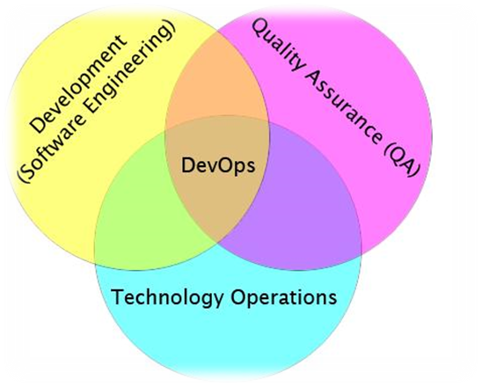
自动化测试
为何要开展自动化测试？
手工测试与自动化测试相比孰优孰劣呢？
重复、频繁的工作太多；
同样的工作，人工重复做的次数越多，抵触情绪较大；
测试工作任务重，测试周期短，工作压力大；
创新性的工作太少，无法体现自己的能力与自己的人生价值；
测试结果有时需要精确到秒，手工测试来做太难了。

Slide 4
自动化测试定义
自动化测试即借助于测试工具、依照测试规范，从局部或全部代替人工进行测试以及提高测试效率的过程。
其具备如下主要特征
自动测试过程是通过模拟人工操作，完成对被测试系统的输入，并且对输出进行检验的过程。
自动测试是由软件代替人工操作，对被测试系统的GUI发出指令，模拟操作，完成自动测试过程。
相对于手工测试，自动化测试可概括为如下几点：
优化成本：降低劳动量，降低测试成本；
可靠：提高测试的全面性，提高测试精确度；
快速：加快测试速度；
规范化：提供规范化的测试流程；
可重用：提高测试的重用性;。

Slide 5
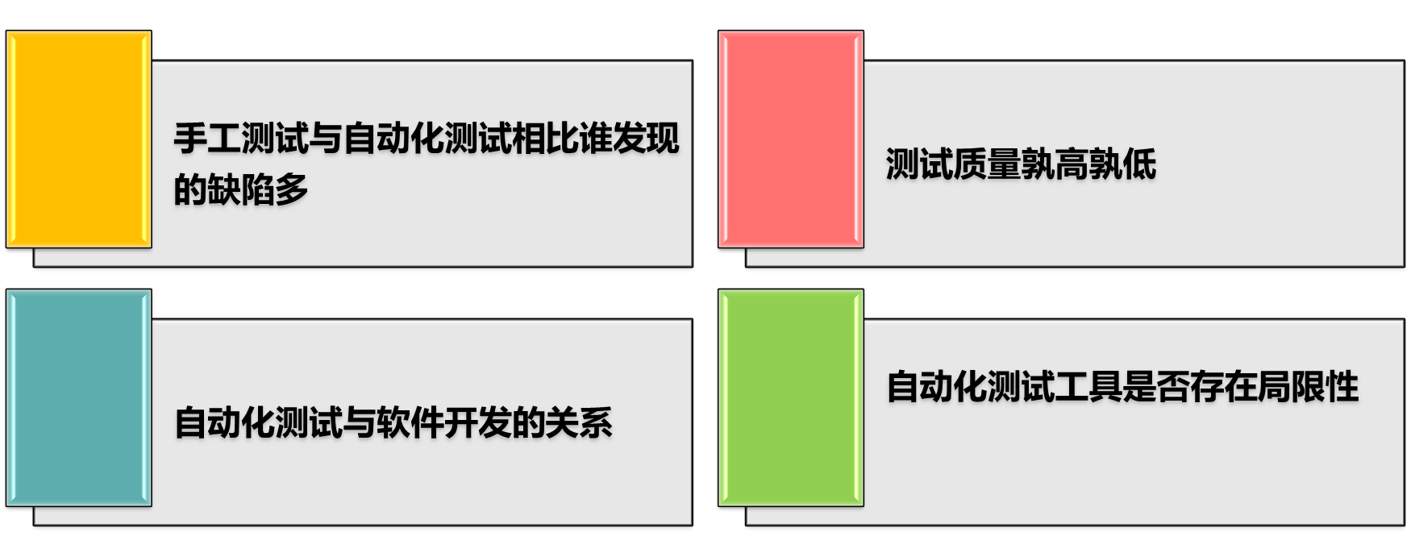
自动化测试与手动测试

Slide 6
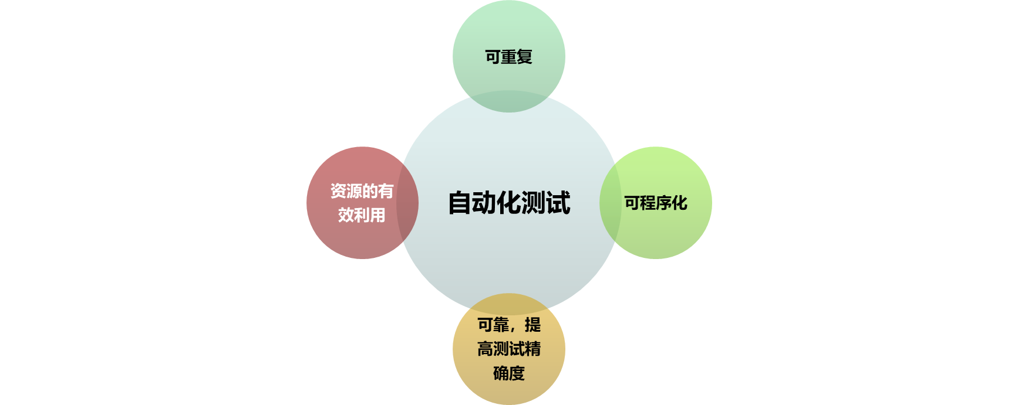
自动化测试的优势

Slide 7

何时开展自动化测试
什么时候适合开展自动化测试呢？
1.任务测试明确，不会频繁变动
2.每日构建后的测试验证
3.比较频繁的回归测试
4.软件系统界面稳定，变动少
5.需要在多平台上运行的相同测试案例、组合遍历型的测试、大量的重复任务
6.软件维护周期长
7.项目进度压力不太大
8.被测软件系统开发比较规范能够保证系统的可测试性
9.具备大量的自动化测试平台
10.测试人员具备较强的编程能力

Slide 8
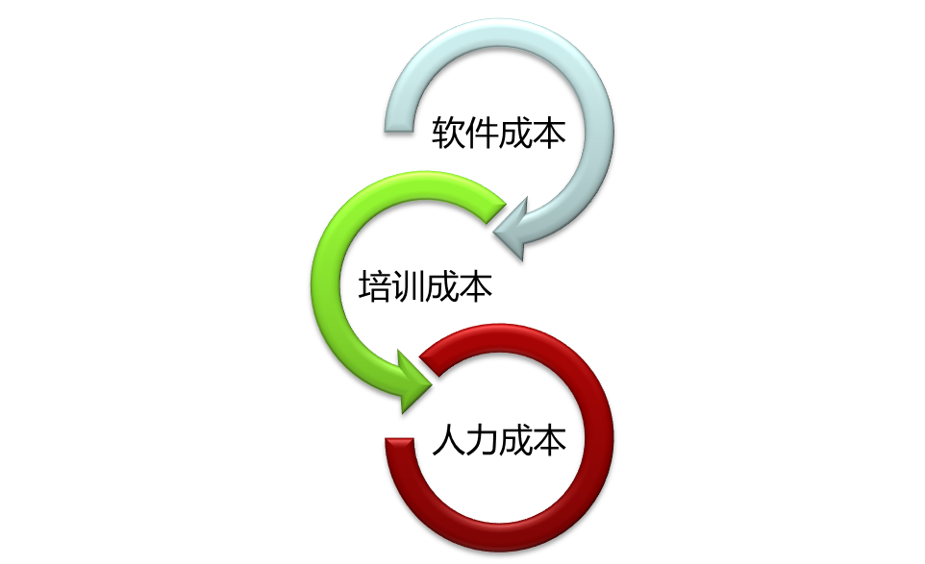
实施自动化测试的成本
美好愿望
  期望借助软件测试自动化作为催化剂，提高效率、提高质量。
  节省开支。
  希望实施自动化测试后，就能够给企业带来效益。
注意 ：
只有合理的规划自动化成本，站在全局角度考虑自动化的成本与收益，方可增加自动化方案成功实施的可能性。

Slide 9
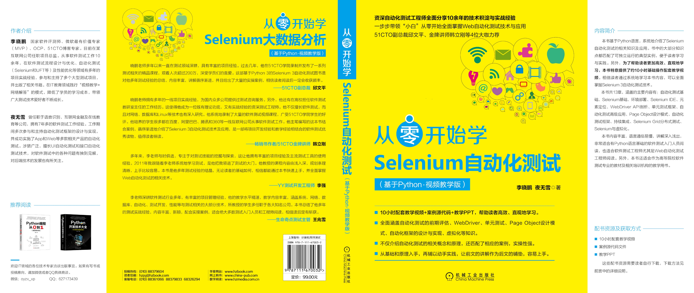

Slide 10

Q&A
学习过程中的疑问，可以联系作者
Notes:
课程名称

